Slide 1
Цель: развитие интереса к изучению вопросов финансовой грамотности, формирование понимания рационального поведения в мире финансов.

Slide 2
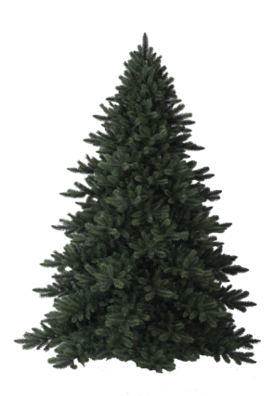
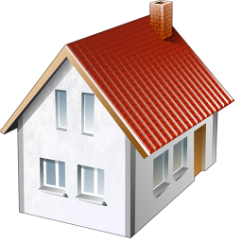
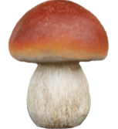
Разминка
л=н
1,3
Тема урока: «Деньги»

Slide 3
План урока:
1. Что такое «деньги»?
2. Откуда появились деньги?
3.В чем отличие понятий «цена» и «ценность»?
4. Зачем нужны деньги?

Slide 4
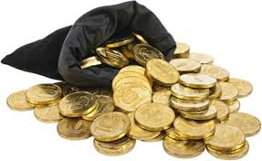
Что же такое «деньги»?
Деньги – все, что принимается в уплату за товары и услуги, служат для соизмерения различных видов труда.
Деньги - это металлические и бумажные знаки, являющиеся мерой стоимости при купле - продаже.

Slide 5
История возникновения товарных денег

Slide 6
товарные деньги

Slide 7
скот
каури
феи
злаки
рыба
товарные деньги
какао
табак
соль
шёлк
шкуры
перья

Slide 8
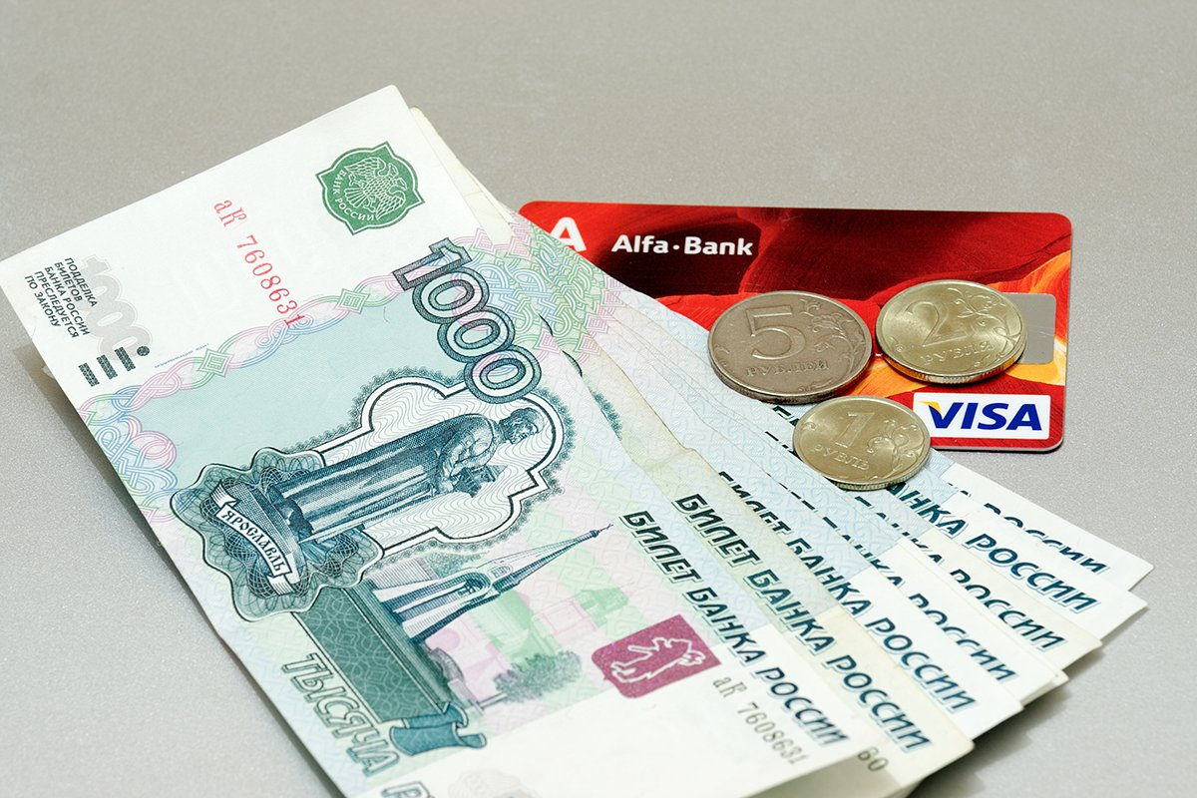
Виды денег
- Какие бывают деньги?

Slide 9
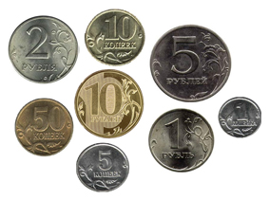
Монеты какого достоинства вы знаете?

Slide 10
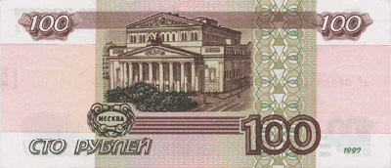
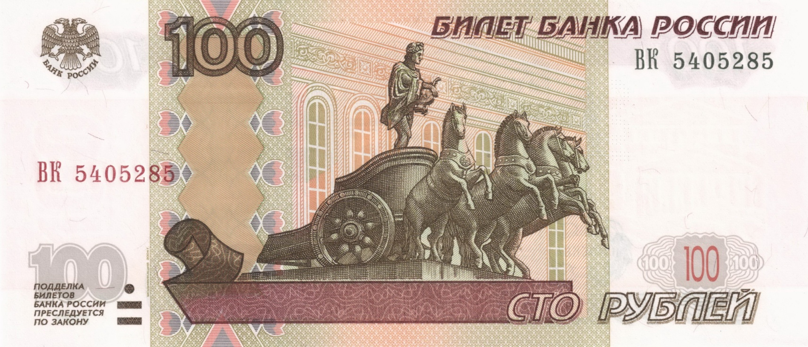
что изображено на сторублёвой купюре?

Slide 11
Цена — это денежное выражение стоимо­сти товара.
Цена - это количество денег (товаров, услуг), за которые продавец согласен продать, а покупатель согласен купить единицу товара или услуги.

Slide 12
лекарство | Знание
счастье | Мороженое
велосипед | Любовь
дружба | Телефон
книга | Здоровье

Slide 13
Ценности – это те явления и предметы, которые наиболее важны для человека.
Они могут быть материальными и духовными.

Slide 16
мера стоимости
средства обмена на товары или услуги
средства накопления

Slide 17
Задача 1. Божья Коровка, прилетев в магазин, купила 50 граммов меда и заплатила за это 5маковых зернышек. Продавец Шмель сдал сдачу – 2 лепестка розы. Какую функцию выполняют деньги в данном случае?
мера стоимости
средства обмена на товары или услуги
средства накопления

Slide 18
Задача 2. Бурундук решил себе к зиме шапку купить. Нанялся он к Лисе в работники дом строить. Когда дом построил и получил деньги, не стал их тратить, а спрятал их в свой сундучок. Так же он поступил и после того, как построил Зайцу новый сарайчик. Какую функцию здесь выполняют деньги?
мера стоимости
средства обмена на товары или услуги
средства накопления

Slide 19
Задача 3. Цена фотоаппарата – 2500 рублей. Цена телефона – 1000 рублей. Какую функцию выполняют деньги в данном случае?
мера стоимости
средства обмена на товары или услуги
средства накопления

Slide 20
Синквейн

Slide 22
Не дорог подарок | проживёт семейка
Не все то золото | но легко деньги прожить.
Не с деньгами жить | что блестит.
Кто долго спит | да без них плохо.
Копейка к копейке | а с добрыми людьми
Нелегко деньги нажить | кто деньги бережёт.
Деньги – склока | тот денег не скопит.
Тот без нужды живёт | дорога любовь.

